Slide 1
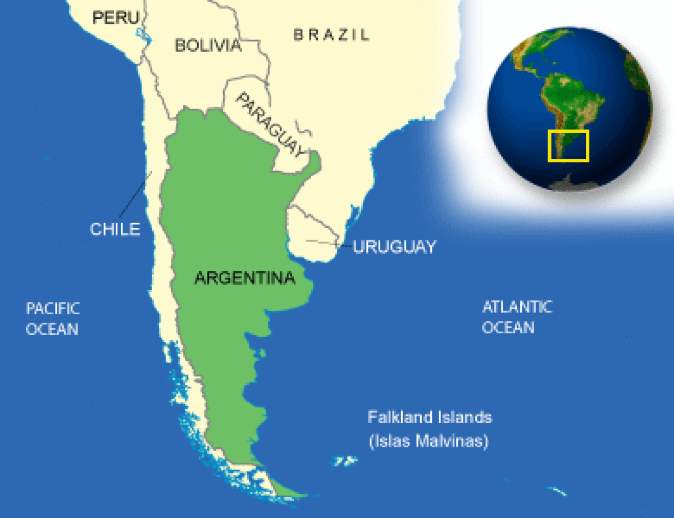
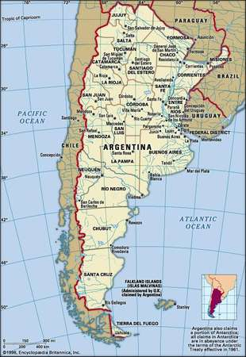
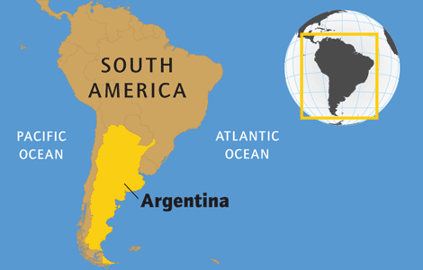
АРГЕНТИНА
Главни град | Буенос Аирес
Влада тип | Републиka,председнички
Валута | Аргентински пезос (АРС)
Становништво | 43,886,748
Укупна површина | 1,073,512 квадратне миље 2,780,400 квадратних километара
Локација | Јужни Јужној Америци, на граници са југу Атлантског океана, између Чиле и Уругвај
Језик | Шпански (званична), италијански, енглески, немачки, француски, аутохтоне (мапудунгун, кечуа)
“земља сребра”

Slide 2
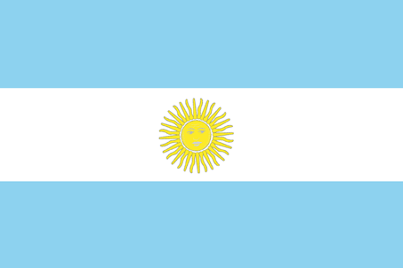
Чињенице о Аргентини
Становништво: 43,9 милиона људи живи у Аргентини (2016)
Главни град: Буенос Аирес има око 3 милиона становника ( уже градско подручје)
Име: Аргентина
Влада: Демократија, Република
Језик: шпански, италијански, енглески, немачки, француски и други
Писменост: 98% може читати и писати
Религија: углавном хришћани (римокатолици 92%)
Валута: 1 Аргентински пезос = 100 центавос
Историја: шпански истраживач Хуан Диаз посетио подручје које се сада зове Аргентина и освојио га за шпанску круну. Године 1535. Буенос Аирес основао је Педро де Мендоза. Тек 1816. године Аргентина је стекла независност од Шпаније. Затим је 1880. Буенос Аирес постао главни град Аргентине. У наредних педесет година од 1880. године Аргентина је била једна од најбогатијих нација. 1982. Аргентина је кратко ратовала са Британијом како би покушала да добије Фалкландска острва, али то није успело Аргентинцима.
Застава: плава и бела, са жутим сунцем на белој траци

Slide 3
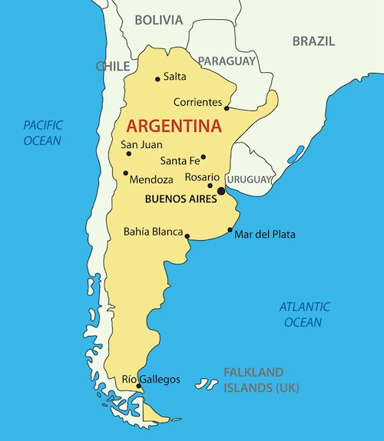
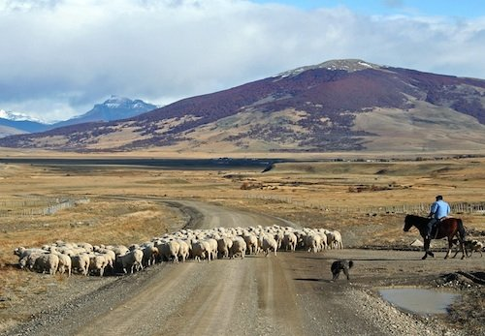
Положај и границе
Аргентина је на јужноамеричком континенту и има границу са Боливијом, Бразилом, Чилеом, Парагвајом и Уругвајем. Лет у Буенос Аирес из Лондона траје око 14 сати и траје око 11 сати из Њујорка. На истоку Аргентине је Атлантски океан, а на североистоку је и граница са Уругвајем. На западу су Анди који чине природну границу са Чилеом. На северу, Аргентина граничи са Боливијом, Парагвајом и Бразилом.
Регије
У централној и северној Аргентини налази се пампа, која је плодно пашњачко земљиште. Пампа у Аргентини углавном су само равне плодне равнице у којима говеда и овце пасу у великом броју. Реч "пампас" је реч из језика Куечуа Индијанаца и значи "равна површина".

Slide 4
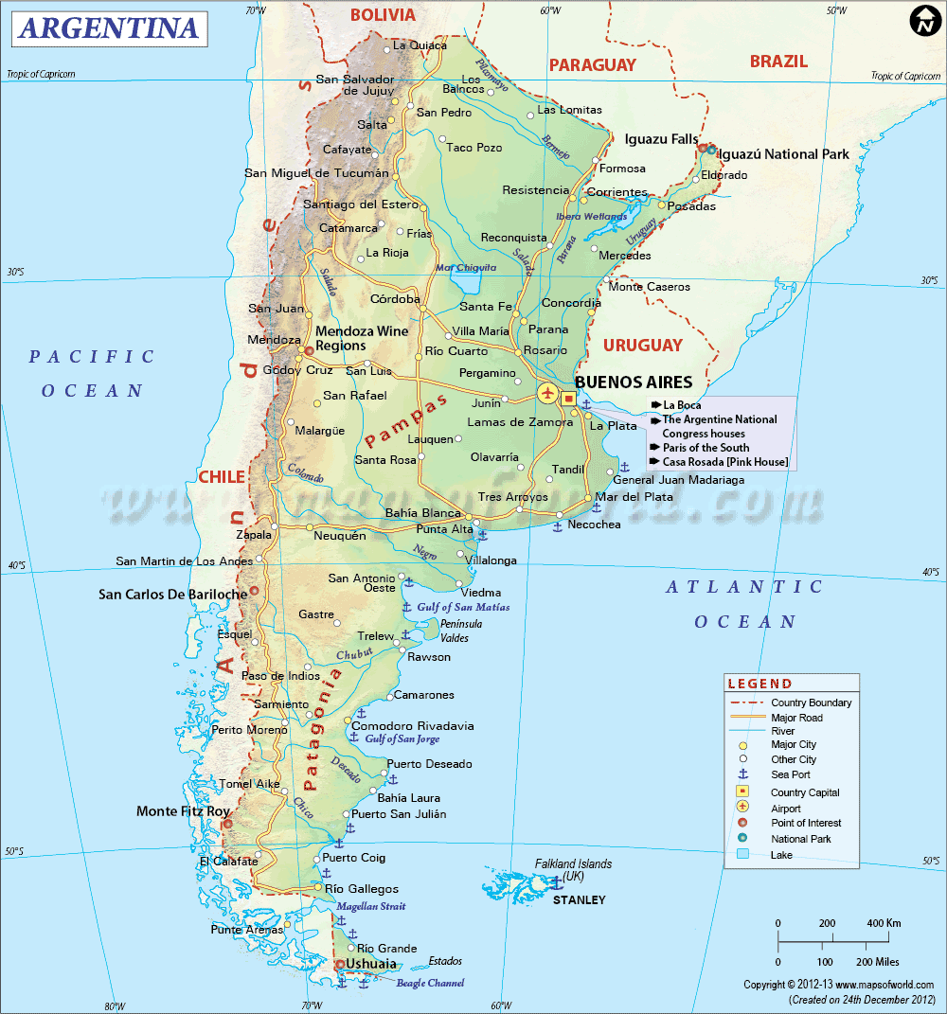
Регоналне целине Аргентине
Гран Чако
Анди
Међуречје
Пампаси
Патагонија

Slide 5
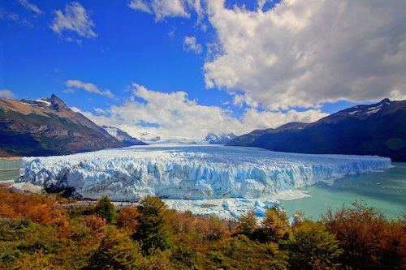
Регоналне целине Аргентине
На југу су Огњена Земља и Патагонија са веома хладном климом. Огњена Земља је група острва на југу Аргентине. Огњена Земља има високе планине, али врло хладно време, пошто је прилично близу Антарктика. Огњена Земља је подељена између Чилеа и Аргентине. Највеће острво Огњене Земље је Велико острво, који је и највеће острво у Јужној Америци.
Патагонија се налази северно од Огњене земље и састоји се од суве вегетације пампаса и такође има високе планине и огромне глечере као што је светски познати леденик Перито Морено.

Slide 6
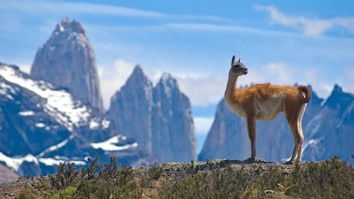
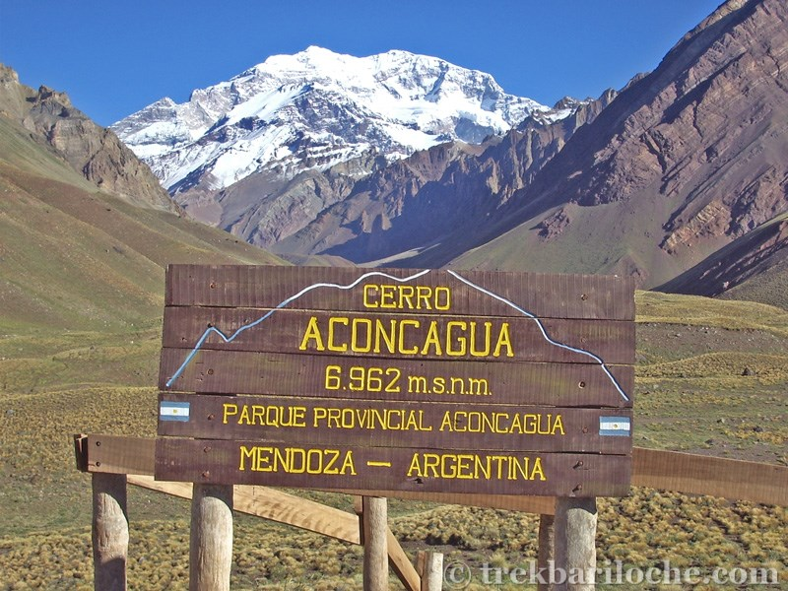
Анди су огроман планински ланац, најдужи на свету, који такође означава природну границу између Чилеа и Аргентине. Аконкагва је планина висине око 6.960 м . Аконкагва је највиша планина у Јужној Америци и део је аргентинских Анда.
Аргентинске Андске планине: место за кретање на отвореном ако желите скијати, шетати, пењати се. Уживаћете у многим активностима на отвореном у Аргентинским Андама

Slide 7
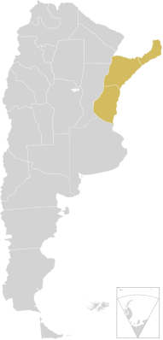
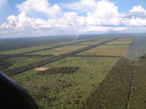
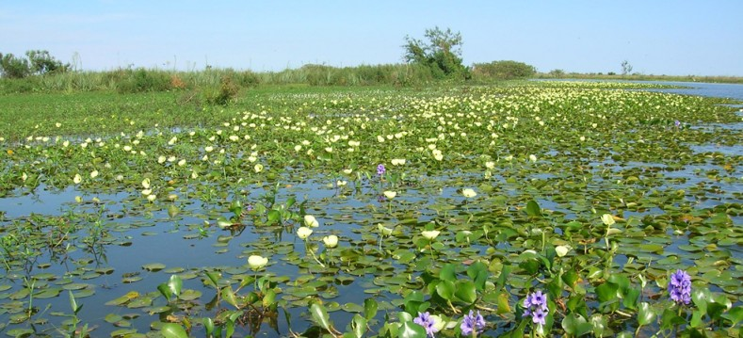
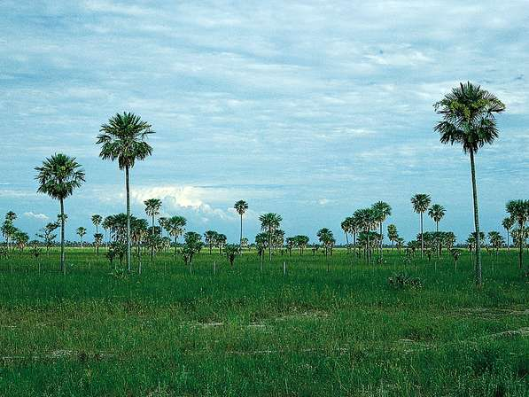
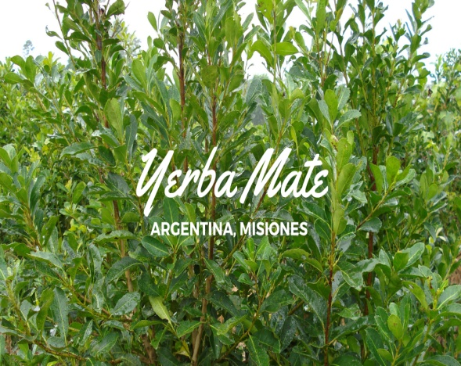
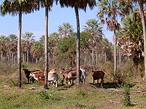
Гран Чако и Међуречје
Између река Паране и Уругваја,познате мочваре Ибера( слика горе),водопади Игуасу.Суптропска клима,гаје се мате чај,лимун,пиринач,лан,дуван...
ГранЧако,на кечуа језику Земља лова,равница у Парагвају и Аргентини.Сувља,саванска клима,сточарство значајније.Познат по кебрачо дрвету из којег се добија танин.Гаји се памук,сирак,кукуруз.

Slide 8
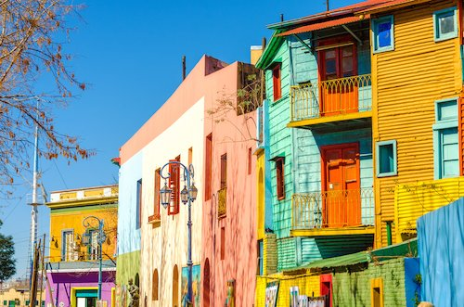
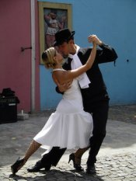
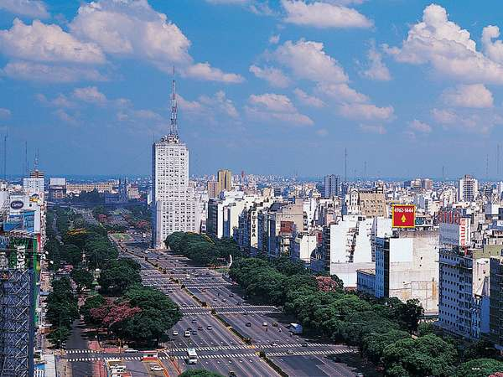
Буенос Аирес
Буенос Аирес: Главни град и најнасељенији град са кафићима, ресторанима и тангом. Места за туристе у Буенос Аиресу укључују подручје ла Бока са својим живописним зградама или центру града.
Куће у Ла Боки / Буенос Аирес

Slide 9
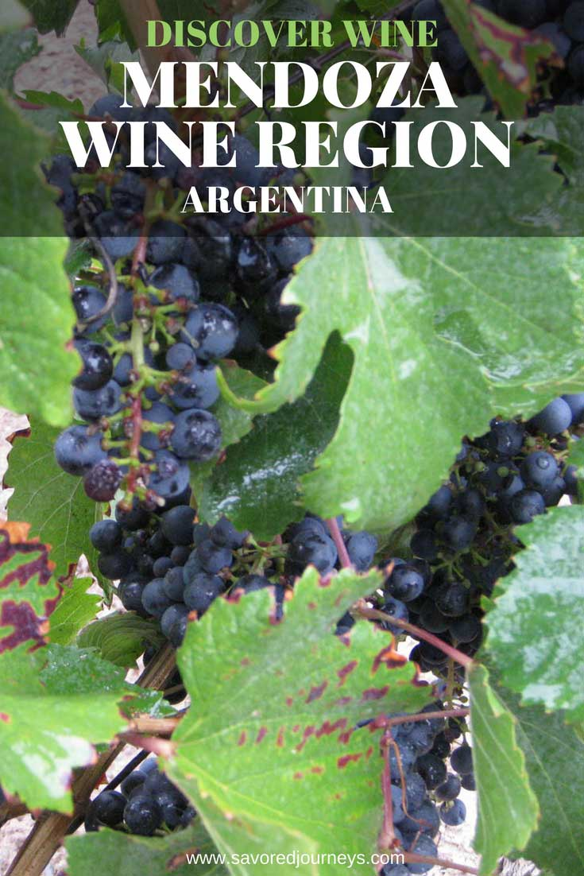
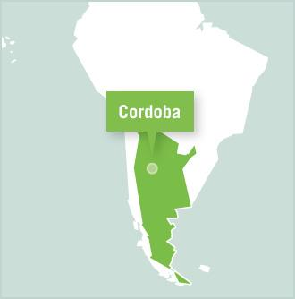
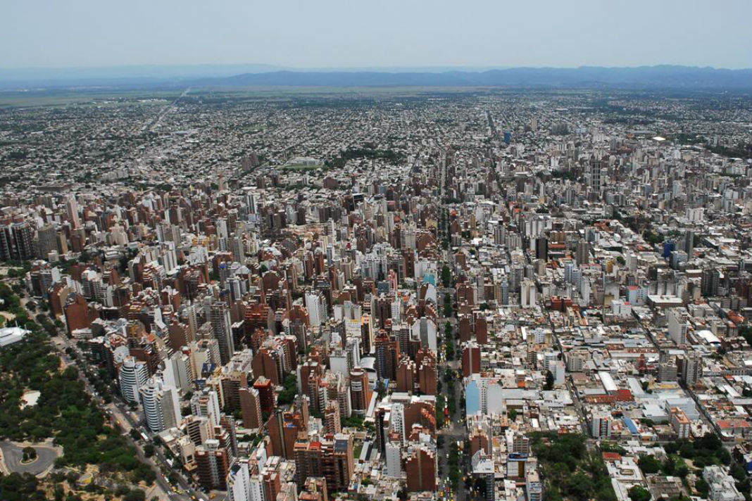
Кордоба: Ово је други по величини град у Аргентини и један је од најстаријих градова у Аргентини.
Вински регион Мендоза: Ово прекрасно подручје са Андским планинама у позадини има најбоља вина у Аргентини и једна је од највећих виноградарских регија на свету.

Slide 10
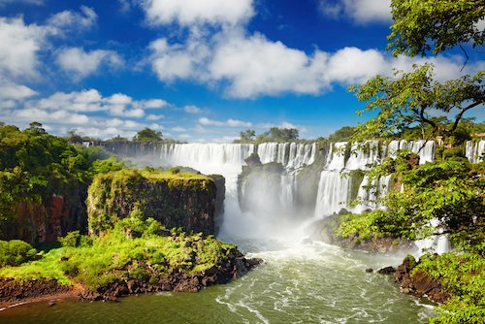
Игуасу водопади: Налазе се на граници између Аргентине и Бразила, ови водопади су највећа туристичка атракција у Аргентини. Водопади су заправо низ од 275 слапова, који пада на раздаљини од 75 метара.
Игуасу водопади у Аргентини

Slide 11
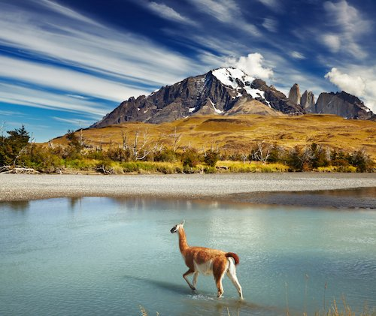
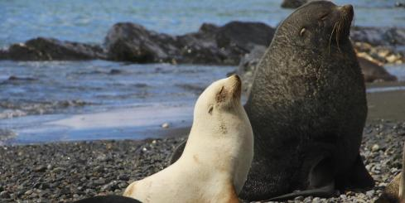
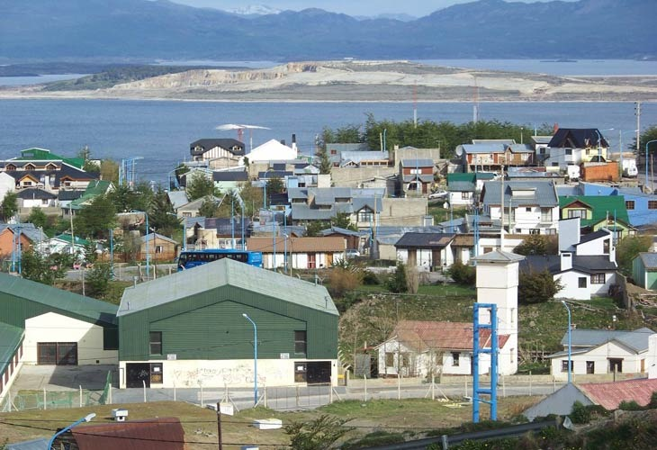
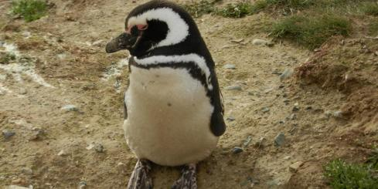
Перито Морено глечер: Овај светски познати ледник је у Патагонији и простире се на дужини од 30 км и има површину од 250км².
Огњена земља и Патагонија: Занимљиво је видети невероватну нетакнуту природу. И посетите најјужније насеље, Ушуаја.
Национални парк Торрес дел Паине у Патагонији
Ибера влажна подручја: Друга по величини мочвара на свету послије Пантанала у Бразилу, ово је мноштво сисара и птица, попут алигатора и капибара.
Пампас: равне травнате равнице које покривају већину централне и северне Аргентине. Већина пампаса се користи за чување говеда и оваца којих има више од људи.
У Аргентини има пуно места за посету, само су нека поменуте овде.

Slide 12
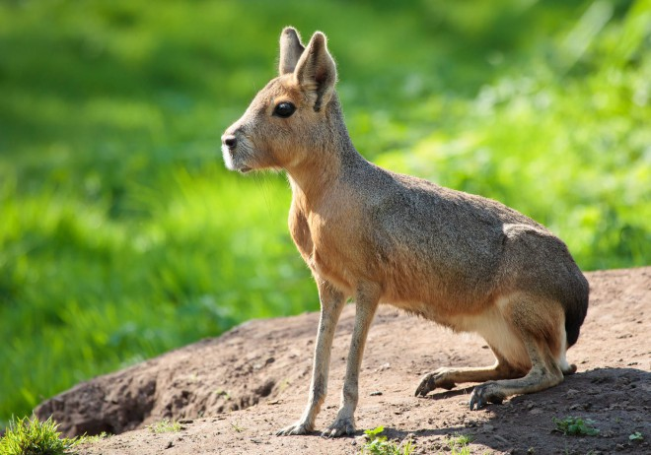
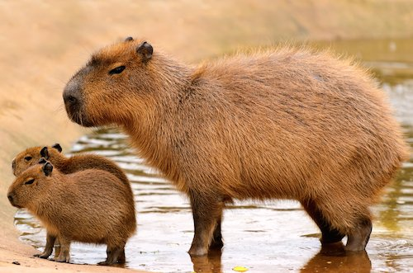
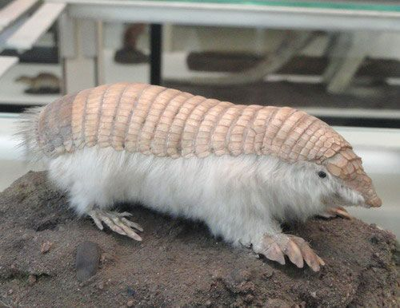
Животиње у Аргентини
Постоје и друге животиње као што су армадиљо, капибара (види их на слици испод) и краљевски пингвини. У Аргентини постоје и домаће змије, као што су тропска змија или прекривена јама випер, обе су јако отровне.
капибара са две бебе
Патагонијска мара
Вински армадиљо

Slide 13
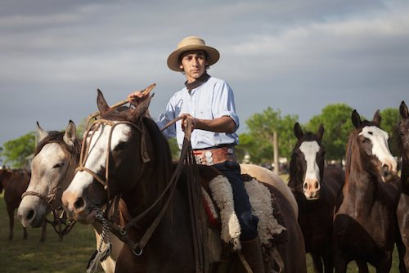
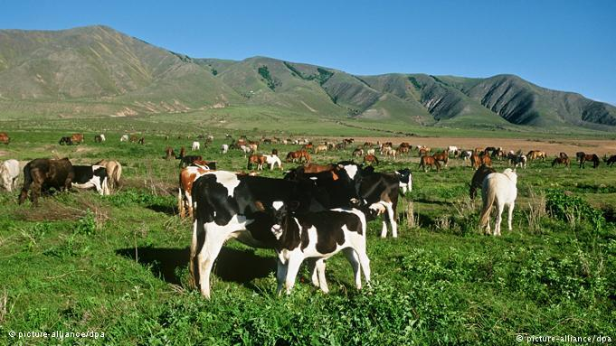
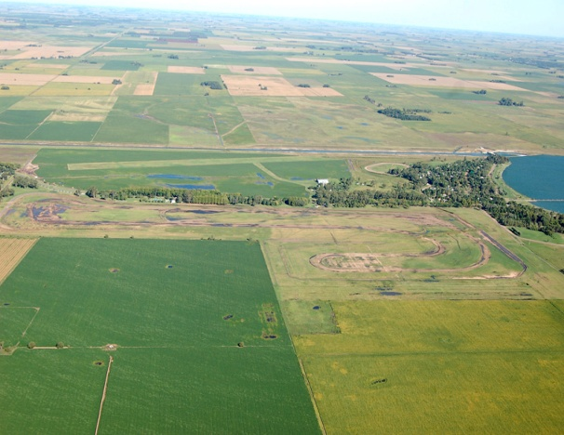
У регији пампаса има огроман број оваца и говеда а и коњи су чести.Сточари на коњима који се зову "гаучоси" надгледају велика стада стоке.Пампа је главно пољопривредно подручје:сточарство,пшеница , кукуруз.
У подножју Анда гаји се винова лоза и средњоевропско
воће.Доста се гаје крмне биљке,соја,дуван,лан..Пампа је у залеђу главног града и најгушће је насељена.

Slide 14
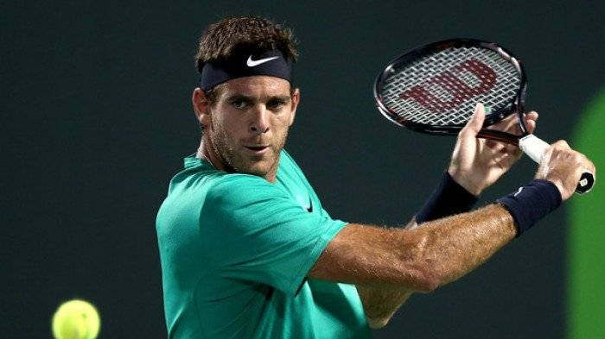
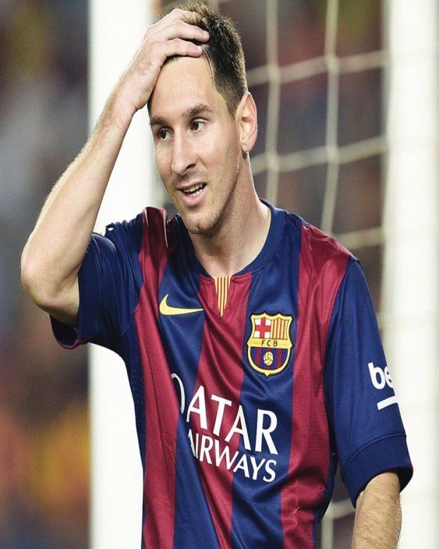
Још неке чињенице о Аргентини...
У Аргентини деца иду у бесплатне јавне школе или похађају приватне школе које могу бити стварно скупе. У приватним школама ученици носе униформу, често комплетну с краватом и блејзером. Деца или похађају школу током јутарњег прелазног периода од 08:00 до 16:00, поподне од 13:00 до 18:00 часова, или неке од њих можда чак и иду у школу увечерњим часовима.
Спортови који су најпопуларнији у Аргентини су фудбал (футбол), кошарка, рагби и тенис. Национални спорт се, међутим, назива "пато" и сличан је полу. Пато се игра на коњу са возачем који држи мрежу у руци. Међутим, мало њих игра национални спорт јер је скуп. Фудбал је најпопуларнија спортска активност и Аргентина је два пута освојила светски куп. Постоје познате фудбалске звезде као што су Марадона, Месси и други.

Slide 15
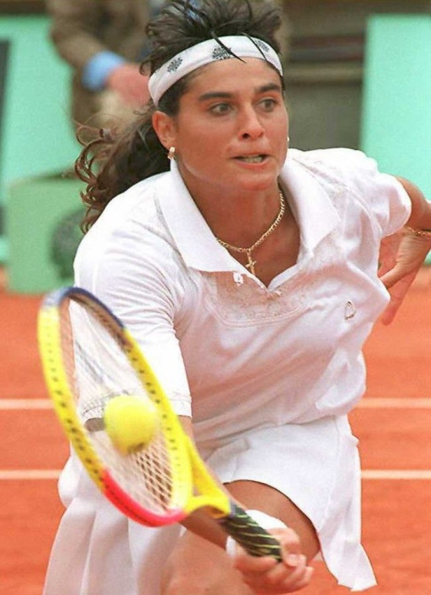
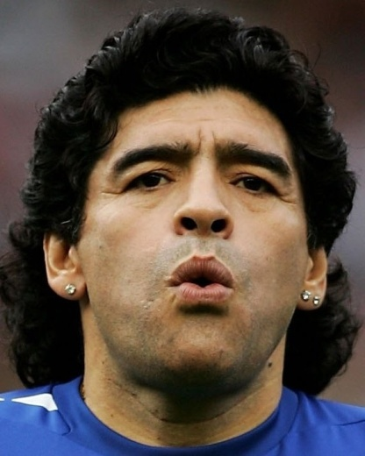
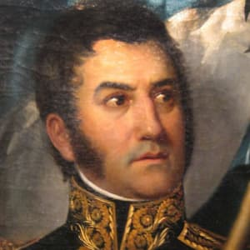
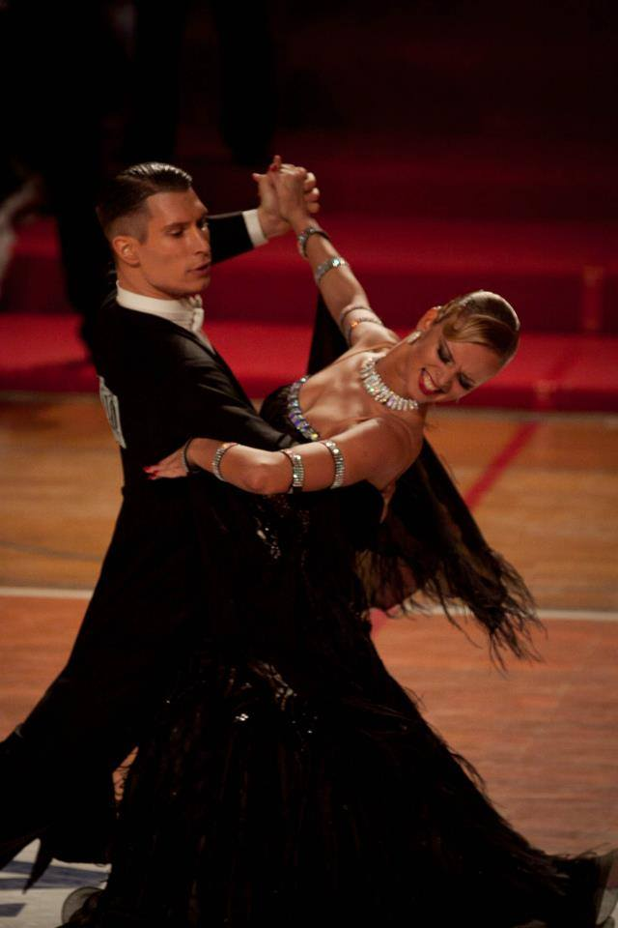
Познати Аргентинци укључују бившег националног фудбалера Диега Марадону, који је у светском купу 1986. постигао светски познат гол ("рука бога") против Енглеске. Још један познати фудбалер Леонел Месси, који тренутно често слави као најбољи фудбалер.
Хосе де Сан Мартин је идол за многе Аргентинце. Он је национални херој који је помагао да ослободи јужне делове Јужне Америке од Шпанаца у борби за независност.
Познат Аргентински проналазак је танго плес, који је настао у Буенос Аиресу крајем 19. века. Занимљиво је знати да данас постоје различити типови танго стилова, а неке од највећих плесних школа развили су плесачи који долазе из италијанских имигрантских породица у Аргентини. Танго плесачи обично говоре тужне приче са својим плесним потезима.

Slide 16
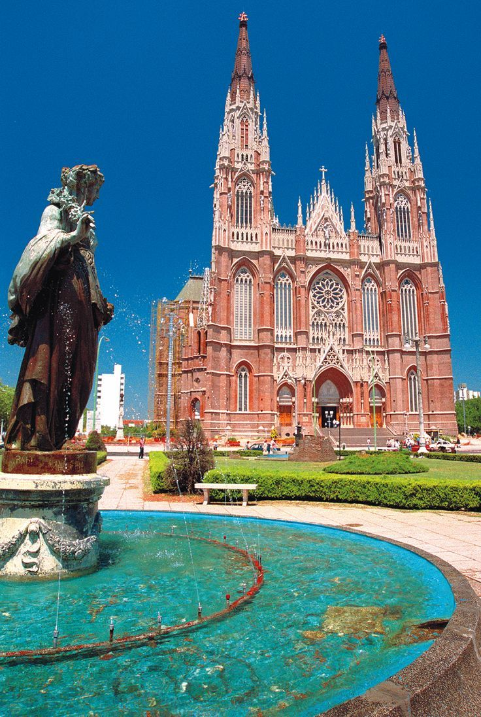
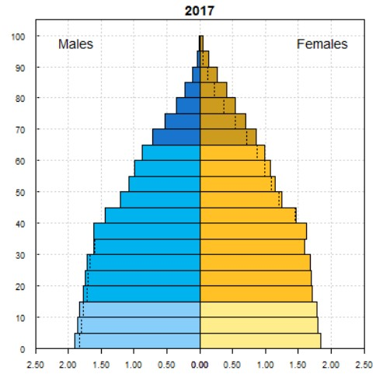
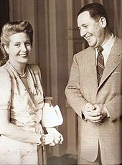
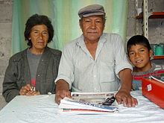
Службени језик који се користи у Аргентини је шпански, али већина Аргентинаца говори и друге језике као што су италијански, енглески, немачки, француски и разни аутохтони језици. Индијанске језике које говоре многи Аргентинци су Мапуче, Гуарани и Кечуа.
Шпански се користи као службени језик, пошто су Шпанци са собом донели језик кад су стигли и настанили се у Аргентини. Међутим, шпански у Аргентини се током векова развио различито и звучи другачије од шпанског у Шпанији.
Катедрала Ла Плата у главном граду,старосно-полна прамида,
Евита и Хуан Перон,
Становници са севера Аргентине

Slide 17
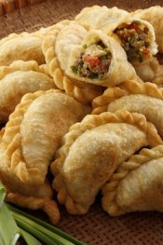
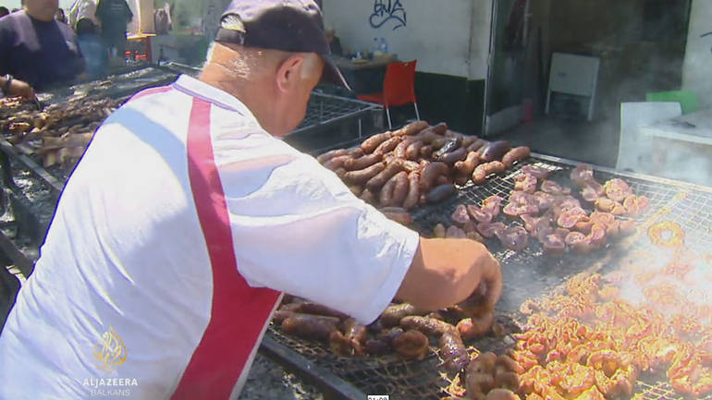
Типична аргентинска храна састоји се од пуно меса. Аргентинска говедина је позната широм света због пуне ароме . Ручак је заправо највећи оброк целог дана. Аргентински народ воли своје "асадо" где је храна обично припремљена на роштиљу или преко отворене ватре као део роштиља
Асадо: храна припремљена на роштиљу или преко отворене ватре као део роштиља .За а саду се обично припрема говедина, свињска ребра и кобасице или јагње.
Мате чај: Направљен од 'јерба мате' који је биљка, а затим се пере кроз сламу, која се зове 'бомбилла'.
Дулче де Лече: буквално значи слатко од млека и то је оно што је, такође, називано "млечно бомбоне" на енглеском. Деликатесна "дулче де лече«или домаћи карамел крем је направљена са овим слатким кремастим сирупом. У Аргентини се "дулче де лече" производи са млеком, шећером и мало ванилом.
Емпанаде: пржеna или печенa пуњена пецива са сланим (сир, или млевена пилетина или говеђе месо) или слатким пуњењем (на пример, дулче де лече или слатка кромпирова паста)
Карбонада: говедина печена у рерни која се често служи са сосом од бундеве.
Емпанаде

